Slide 1
IT-Security 3

Slide 2
Einkaufen im Internet
positive Bewertungen im Internet
klare Produkt-, Versand- und Bezahlinformationen
Angabe von Kontaktmöglichkeiten durch Telefon, E-Mail und Adresse

Slide 3
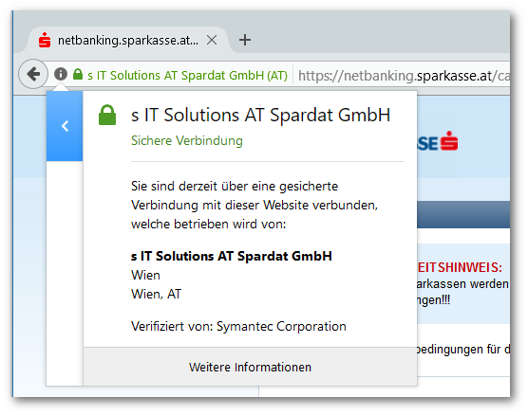
Vertrauenswürdigkeit einer Webseite, Echtheit einer Webseite
URL (Webseitenadresse)
Informationen auf der Webseite
Impressum und Kontaktdaten
eventuell Sicherheitszertifikat und https
Domain-Inhaberschaft

Slide 4

Geschütze bzw. sichere Webseiten
erkennbar an https (s=secure) und dem Vorhangschloss
verschlüsselte Übertragung
Vorhangschloss
https

Slide 5
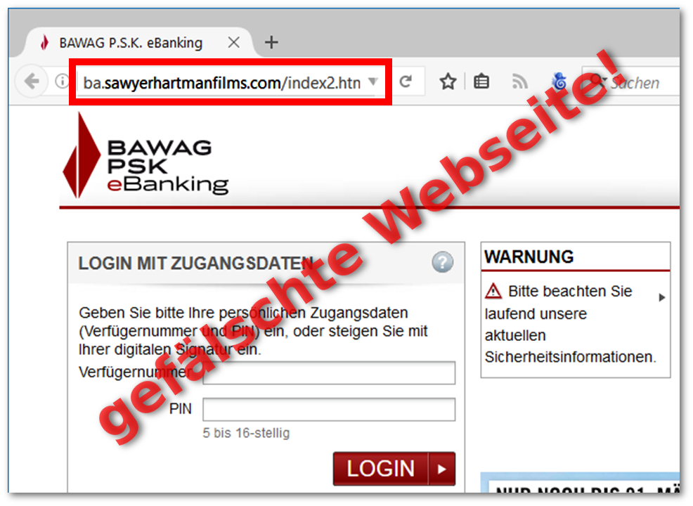
Pharming
Betrugsmethode, bei der Anwender auf eine gefälschte Seite umgeleitet wird.

Slide 6

Information Diving
Der Müll des Opfers wird durchwühlt und nach Hinweisen und Anhaltspunkten über das persönliche Umfeld des Opfers gesucht.

Slide 7
Cross Site ScriptingAngriffe
= Webseitenübergreifende Angriffe
Infizierte Webseiten nützen Sicherheitslücken aus.

Slide 8
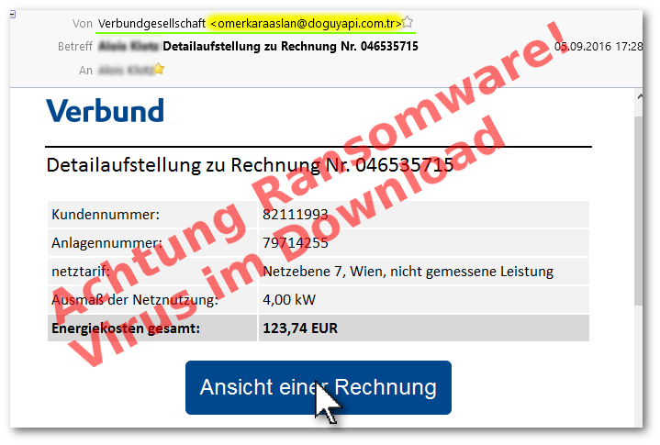
Ransomware
ist ein Krypto-/Erpressungstrojaner
Daten werden auf dem PC verschlüsselt
Lösegeld wird für Entschlüsselung verlangt!

Slide 9
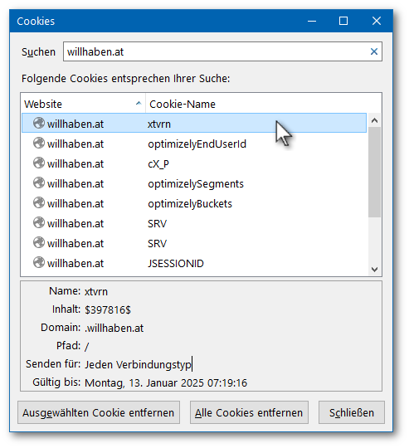
Cookies
Cookies sind kleine Textdateien, die Informationen über besuchte Webseiten beinhalten.
Der Benutzer wird z. B. von Onlineshops wiedererkannt.

Slide 10
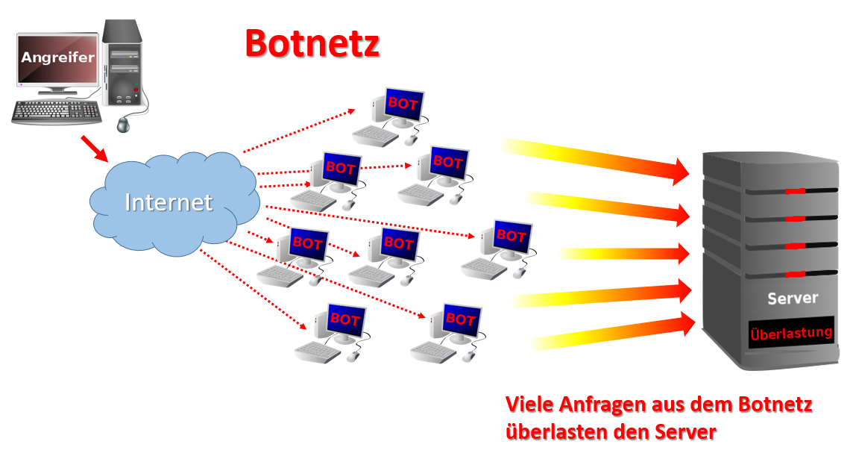
Bootnet
Ein Netzwerk von gekaperten Computern wird ohne Wissen der Benutzer eingerichtet und zu kriminellen Zwecken verwendet

Slide 11
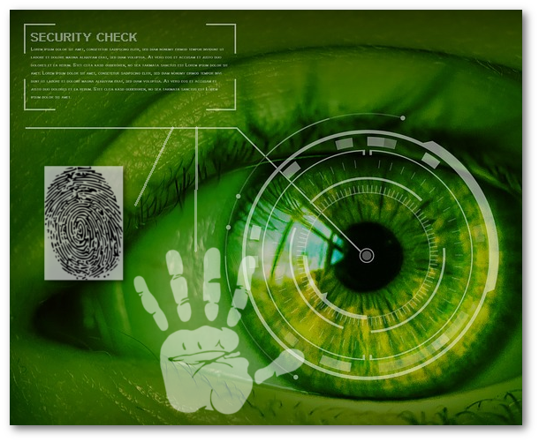
Multi-Faktor-Authentifizierung
Der Benutzer muss sich mehrfach identifizieren:
  Passwort oder PIN
  Biometrische Authentifizierung

Slide 12

Soziale Netzwerke
Xing
Facebook
Twitter
WhatsApp

Slide 13
Sicherer Umgang mit sozialen Netzwerke
Vorsicht mit privaten Daten und Fotos!
Löschen von Inhalten kann eventuell nicht endgültig sein!
Einstellungen: Manche Daten sollten nur Freunde sehen dürfen.
Freundschaftsanfragen prüfen!
Rassistische Äußerungen oder Bedrohungen bei der Polizei melden!

Slide 14
Cyber-Mobbing
Beleidigen, Bedrohen, Bloßstellen mithilfe von Medien
Beispiel: bloßstellende Fotos in sozialen Netzwerken

Slide 15
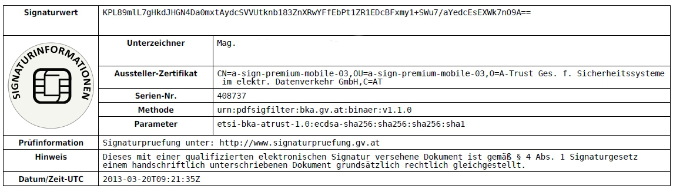
Digitale Signatur (E-Mail, PDF)
  Eine digital signierte E-Mail stellt sicher, dass diese vom angegebenen Absender stammt, bzw. bei der Übertragung nicht verändert wurde
  Dies gilt genauso für ein PDF, das digital signiert wurde.
Signatur, einem PDF angefügt

Slide 16
Datenschutz-Grundverordnung DSGVO
Betroffener,
ist die Person, deren personenbezogenen Daten gespeichert werden
Verantwortlicher (z. B. Onlinehändler),
erfasst die Daten
Auftragsverarbeiter,
bearbeitet im Auftrag des Verantwortlichen die gespeicherten Daten

Slide 17
Datensicherung – Backup
regelmäßig durchführen
Ablaufplanung erforderlich

Slide 18
Netzwerkadministrator, Zuständigkeit
installiert Sicherheitsaktualisierungen im Netzwerk
teilt den Mitarbeitern Zugriffsrechte zu

